Slide 1





능동적 사고 방식의
java
강사 박주병

Slide 2

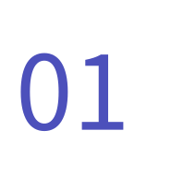
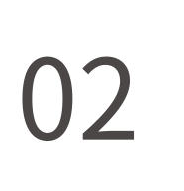
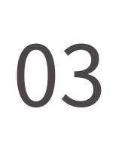
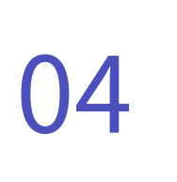

Part02 연산자
연산자와 피연산자
연산자의 종류
연산자 우선순위
실습 문제

Slide 3




연산자와 피연산자

Slide 4
대입연산자
Y = 3 + 5
변수
피연산자
연산자
피연산자

Slide 5




연산자의 종류

Slide 6


종류 | 연산자 | 설명
산술 연산자 | + - * / % << >> | 사칙연산, 나머지 연산, 비트 연산
비교 연산자 | > < >= <= == != | 크다, 작다, 같다, 다르다 등의 비교
대입연산자 | = | 우변의 값을 좌변에 저장
논리 연산자 | && || ! & | ^ ~ | 조건을 연결
형변환 연산자 | ( ) | 객체의 타입을 판별
삼항 연산자 | ? : | 조건에 따라 분기
instanceof | instanceof | 객체의 타입을 판별
연산자의 종류

Slide 7

단항연산자
++3 , --7
이항연산자
3+5
삼항연산자

Slide 8

산술변환
이항 연산자의 경우 피연산자는 타입을 일치시켜야 한다.

Slide 9

산술변환은 자동타입캐스팅이 안될까?
큰타입으로 변환시 자동타입캐스팅이 되기에 생략해도 된다!

Slide 10
퀴즈
아래의 타입들끼리 연산을 수행할때 자동타입캐스팅이 어떻게 될까?
long + int
float + int
double + float
byte + short
char + short
-> long + long
-> float + float
-> double + double
-> int + int
-> int보다 작은 타입은 int로
변환되어 이항연산자를 수행한다.
-> int + int

Slide 11

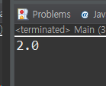
얼마가 출력될까?

Slide 12


단항연산자
전위형
후위형

Slide 13
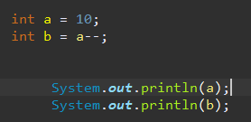

얼마가 출력될까?

Slide 14
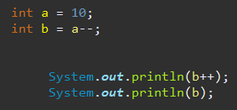
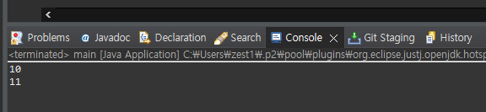
얼마가 출력될까?

Slide 15
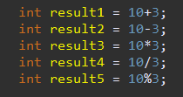
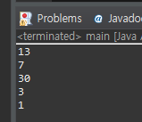
사칙 연산자
* 0으로 나눌시 에러를 발생시킨다.

Slide 16


심화
더 작은 사이즈로 변환시 명시적 형변환 필요
리터럴 간의 연산은 컴파일러가 코드를 최적화 시킨다.
따라서 char b= ‘b’; 상태에서 실행파일로 컴파일 되어 진다.

Slide 17


성능저하 없이 가독성을 높이는 좋은 방법이다.

Slide 18
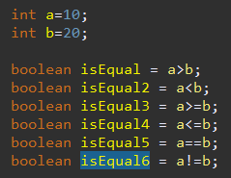
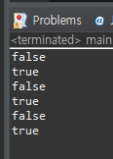
비교 연산자

Slide 19








퀴즈
0.1f -> 0.10000000149011612로 저장된다.
0.1 -> 0.10000000000000001로 저장된다.

Slide 20
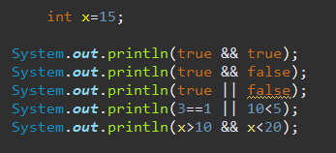
논리 연산자
&& (AND) -> 피연산자 모두 true 이면 true를 반환한다.
|| (OR) -> 피연산자 둘중 하나만 true이면 true를 반환한다.

Slide 21




논리 연산자의 우선순위
&&가 우선순위가 높다
괄호로 묶어 우선순위를 변경할수 있다.
괄호가 없어도 &&가 먼저 수행되지만 가독성을 위해 일부러 적어주기도 한다.

Slide 22

노란 밑줄은 왜 생겼을까?

Slide 23


논리 부정 연산자

Slide 24

조건 연산자(삼항연산자)

Slide 25
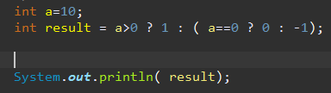
조건 연산자 중첩
양수이면 1
0이면 0
음수이면 -1

Slide 26
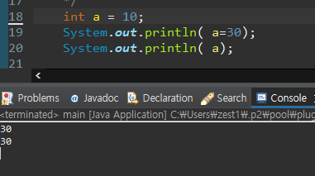
대입연산자
대입연산자 역시 값을 반환한다.
대입연산자의 왼쪽은 값이
변경가능한것만 올수 있다.
(리터럴, 상수 불가능)

Slide 27


복합 대입연산자
=

Slide 28
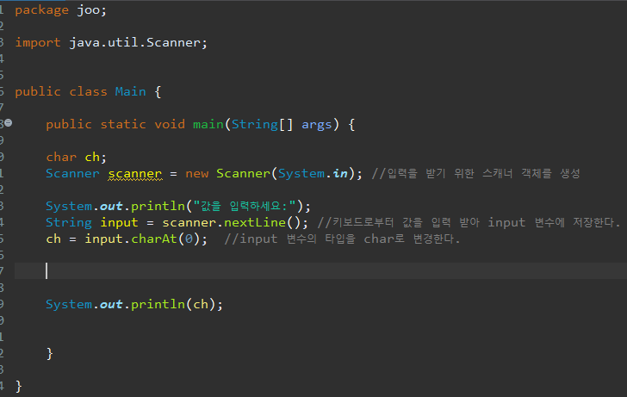
키보드로부터 값을 입력받는 Scanner 클래스 사용법
다른 패키지의 클래스를 사용하기 위해서는 import를 해야 한다.
Scanner 객체를 저장할수 있는 변수 선언
Scanner 객체의 nextLine() 메서드를 사용하여 값을 입력 받는다.
문자열에서 첫번째 글자 1개만 가져온다.
String은 문자열을 저장할수있는 참조타입 이다.

Slide 29
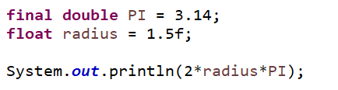


실습 문제 1
1.반지름 1.5cm인 원의 둘레를 구하는 프로그램을 만들어 보자.
둘레구하는 공식 : 2 * 반지름* PI 원주율은 3.14
해설
원주율은 변경되면 안되므로 상수 키워드를 사용한다.
자바에서 곱셈은 * 로 표현된다.

Slide 30
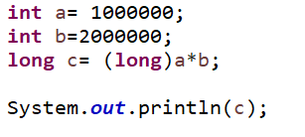


2.int형 변수 a,b를 선언하여 각각 100만 , 200만으로 값을 초기화 한뒤
a 곱하기 b 를 하여 C변수에 담아 출력 하는 프로그램을 만들자.
*오버플로우를 조심하자!
해설
a변수를 long으로 변경한다.
산술변환에 의해 a*b 연산 전에 b를 long으로 변경한다.
둘다 long타입으로 변환된 상태에서 곱해지므로 데이터 손실이 없다.
곱해진 값이 c변수에 초기화 된다.

Slide 31


3. char형 변수 a에 문자 ‘3’을 저장한후 Int형 변수 b로 옮길때 사칙연산을 이용하여 숫자 3 으로 변환하여 넣어보자.
*아스키코드, 유니코드 체계를 이용하자.
* ‘3’을 int 타입에 저장하면 아스키코드표의 ‘3’에 해당하는 숫자로 저장이 된다.즉 ‘3’은 숫자3과 다르다.
해설
a변수는 char이다 char-char 타입끼리 연산시 둘다 int로 변경되어 계산된다. 여기서 int의 값은 해당 문자와 매칭되는 유니코드표의 숫자로 변경된다.
유니코드표에 해당하는 숫자로 변경된 상태로 int-int 연산이 수행된다.
문자 ‘3’ 과 문자‘0’의 유니코드상 차이는 3만큼 나므로 숫자 3이 b에 저장된다.

Slide 32
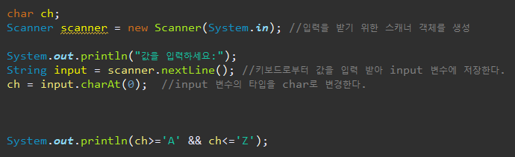


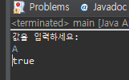
4. 키보드로부터 문자 하나를 입력 받아 대문자이면 true
소문자이면 false를 출력하는 프로그램을 만들자.
- 문자는 컴퓨터에서 내부적으로 아스키코드표를 이용해 숫자로 관리된다.

Slide 33

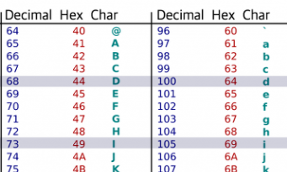
해설
ch변수는 char 타입이며 사칙연산과 마찬가지로 대소비교 연산시에도 int로 변경 된후 계산된다.
ch에 담긴 문자의 유니코드표와 매칭되는 숫자로 변경되고 ‘A’ 와 ‘z’역시 마찬가지로 숫자로 변경된다.
ch가 만약 ‘D’를 입력했다면 다음과 같이 수식이 변경된다.
68>=65 && 68<=90
대문자 A에 해당하는숫자는 65이다.

Slide 34
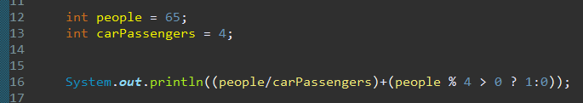
5. 65명의 사람이 있고 한번에 4명이 탈수 있는 차가 있다면
모든 사람이 한번에 이동하기 위해서 몇대의 차가 필요한지
계산하는 프로그램을 만드시오
- people , carPassengers의 수가 바뀌어도 작동이 되어야 한다.
해설
people/carPassengers 를 계산하여 탑승인원최대로 채워지는 차의 개수를 구한다.
1번의 과정에서 차를 태우고 나머지 남는 인원 역시 태워 가려면 차를 1대 추가 해야 한다. 하지만 남는 인원이 없다면 추가하지 않아야 한다.
나머지연산을 이용하여 1번 과정에서 차에 타지 못한 남는 인원이 있는지 확인한다.
삼항연산자를 이용하여 나머지가 있다면 1 없다면 0을 더한다.

Slide 35



연산자 우선순위

Slide 36
사칙연산: X+3*y
비교연산자: X+3 > y-2
논리연산자: X>3 && x<5
논리연산자:true || true && false

Slide 37

실습문제

Slide 38
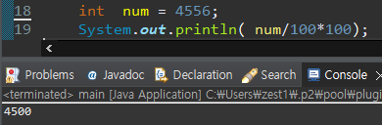
실습 문제 2
Int형 변수 num에 100이상의 숫자를 저장후 백의자리 이하는 버리고 출력하시오
*숫자를 100으로 나누면 1의자리와 10의 자리가 없어진다.
해설
100으로 나누면 1의자리와 10의 자리가 제거된다.
다시 100을 곱하면 1의 자리와 10의 자리가 00으로 메꿔진다.

Slide 39
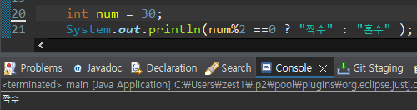
2. Int형 변수 num의 숫자가 홀수, 짝수인지 출력 하시오
짝수 : 0, 2, 4, 6, 8 …
홀수 : 1, 3, 5, 7, 9 …
해설
특정 수가 홀수인지 짝수인지 구분하려면 2로 나누었을때 나머지가 없다면 짝수 이며 나머지가 있다면 홀수 이다.
% 나머지 연산을 이용하여 나머지를 구하고 삼항연산자를 이용하여 나머지가 0이라면 “짝수” 아니면 “홀수“ 문자열을 출력 하도록 한다.

Slide 40

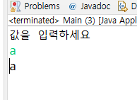

3. 키보드로 부터 영문자를 입력 받아 대문자를
소문자로 변경하여 출력하시오 (소문자를 입력하면 그대로 소문자가 나온다.)
해설
1. 삼항연산자를 이용하여 입력한값이 대문자 인지 아닌지를
먼저 판단해야 한다.
2. 대문자일경우 : 소문자로 변경해줘야 한다.
유니코드표에서 순서상 대문자가 먼저이고
소문자가 먼저이다. 따라서 입력한 대문자 값에서
알파벳 개수만큼 증가를 시키면 소문자에 해당 하는 숫자가 된다.
3. 알파뱃 개수를32라고 직접 적어주어도 되지만 좀더 직관적인 가독성을 위해 ‘a’-’A’를 이용했다.
4. ch+(‘a’-’A’) 의 결과는 연산을 했기때문에 int 형태로 나온다. 이를 println()으로 넘겨주게 되면 그냥 숫자가 출력된다. 이를 (char)로 명시적 형변환을 하여 문자로 바꿔서 println()으로 넘겨줘서 문자가 출력 되도록 한다.
5. 소문자일경우 : 입력한 그대로 출력한다.

Slide 41


4. 화씨 100도를 섭씨로 변환하여 출력하시오(소수점 둘째자리를 반올림할것)
변환공식 -> 섭씨 = 5/9 x (화씨 -32)
해설
(f-32) 가 먼저 계산된다. 100 -32 => 68
5/9를 수행하면 둘다 int이기에 소수점이 잘리게 된다. 소수점을 살리기 위해 5f를 9로 나눈다.0.5555555…6
2번의 값과 68을 곱하면 37.7777777…8 이 나온다.
소수점 2째 자리에서 반올림을 진행한다.
37.77777… * 10 => 377.777777
377.777777… + 0.5 =>378.277777 (10을 곱하기전의 소수점 둘째자리에 5를 더한다.)
5. (int)378.2777777 => 둘째자리에서 반올림한다는것은 첫째자리만 남기고 버린다는것이다.따라서 int 형태로 바꿔줌으로써 소수점을 모두 날려버린다.
6. 378/10f => 37.8 (원래의 소수점자리로 되돌리기 위해 10을 나눈다. 10을 float로 변경하여 나누는이유는 연산의 결과가 float가 되기 위해서다.

Slide 42





강사 박주병

